Slide 1
Применение Яндекс.Учебника по математике в процессе обучения младших школьников

Slide 2
ВРЕМЯ РАБОТЫ : 1,5 часа
ВЕДУЩИЙ ВЕБИНАРА : Рогатова Марина Викторовна
гл. методист по математике образовательного проекта «Яндекс.Учебник»
автор печатных и цифровых учебных и методических пособий для начальной и основной школы
соавтор учебников по математике для основной школы
специалист в области деятельностного метода обучения

Slide 3
ЦЕЛЬ ЗАНЯТИЯ
Получить представление о структуре Я.Учебника по математике и способах включения его материалов в образовательный процесс

Slide 4
ЗАДАЧИ ЗАНЯТИЯ
Изучить структуру рубрикатора по математике
Выявить способы использования Я.У на уроках математики
Рассмотреть приемы подбора карточек для разных учебных ситуаций
Попрактиковаться в подборе заданий для разных учебных ситуаций
Познакомиться со способами использования Я.У во внеурочной деятельности

Slide 5
Общая структура рубрикатора по математике
Регулярно обновляющиеся темы (новинки, актуальное…)
Основные темы рубрикатора
Подборки по арифметическим действиям

Slide 6
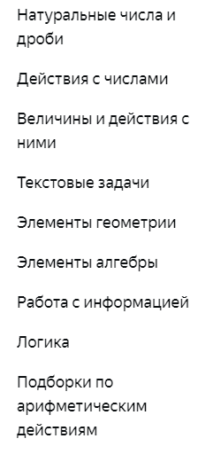
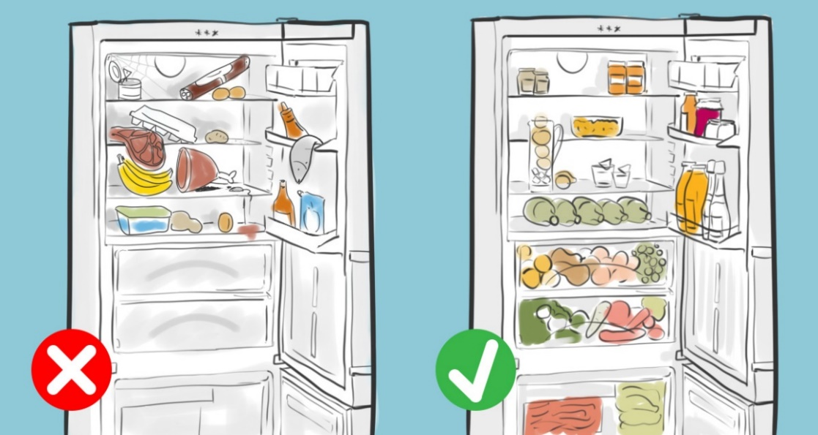
Основная часть рубрикатора по математике
Рубрикатор организован таким образом, чтобы учитель мог найти необходимый материал независимо от того, с каким УМК он работает.
Регулярные темы рубрикатора отобраны в соответствии с основными содержательно-методическими линиями курса математики начальной школы.

Slide 7
Основная часть рубрикатора по математике
Рубрикатор организован таким образом, чтобы учитель мог найти необходимый материал независимо от того, с каким УМК он работает.
Регулярные темы рубрикатора отобраны в соответствии с основными содержательно-методическими линиями курса математики начальной школы.
Логика???

Slide 8
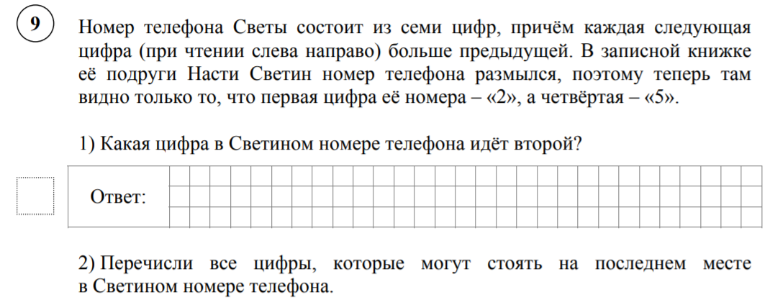
Задача 9. Нестандартные задачи.
Рассмотрим задания ВПР (2016, 2017, 2018 гг.)
Визуализация условия; продолжение закономерности; прямой перебор; комбинаторные задачи …

Slide 9
Задача 11 (12). Нестандартные задачи.
Отношение частей целого, числовой ряд, делимость,
перебор, «распутывание» условия, логические рассуждения «Если», «то»…

Slide 10
В ходе диагностики выяснилось, что основная часть детей не справляются с решением уравнений вида 33 – (х + 16) = 11. Учитель хочет подобрать задания для дополнительного занятия с отстающими детьми. Где их искать?
РАССМОТРИМ СЛЕДУЮЩУЮ СИТУАЦИЮ ИЗ ПРАКТИКИ

Slide 11
Учитель хочет подобрать задания для занятия математического кружка. Где искать?
РАССМОТРИМ СЛЕДУЮЩУЮ СИТУАЦИЮ ИЗ ПРАКТИКИ

Slide 12
Помимо принадлежности к той или иной теме (содержательно-методической линии) у заданий есть еще один важный параметр отбора: арифметические действия и пределы счета
+ -
В пределах 10
х :
В пределах 20
В пределах 100
В пределах 1000
В пределах 1000 000
Более 1000 000

Slide 13
Учителю важно понимать про задание, какие арифметические действия выполняет в нем ребенок и в каких пределах счета идут вычисления
У Маши 5 рублей, а у Саши 4 рубля. Сколько всего?
В пределах 10
У Маши 7 рублей, а у Саши 8 рублей. Сколько всего?
В пределах 20
У Маши 37 рублей, а у Саши 23 рубля. Сколько всего?
В пределах 100
У Маши 779 рублей, а у Саши 82 рубля. Сколько всего?
В пределах 1000
У Маши _________ рублей, а у Саши __________ рубля. Сколько всего?
В пределах 1000 000
Поэтому задания по математике соотнесены с пределами счета и арифметическими действиями – найти нужные случаи и пределы счета можно с помощью фильтров

Slide 14
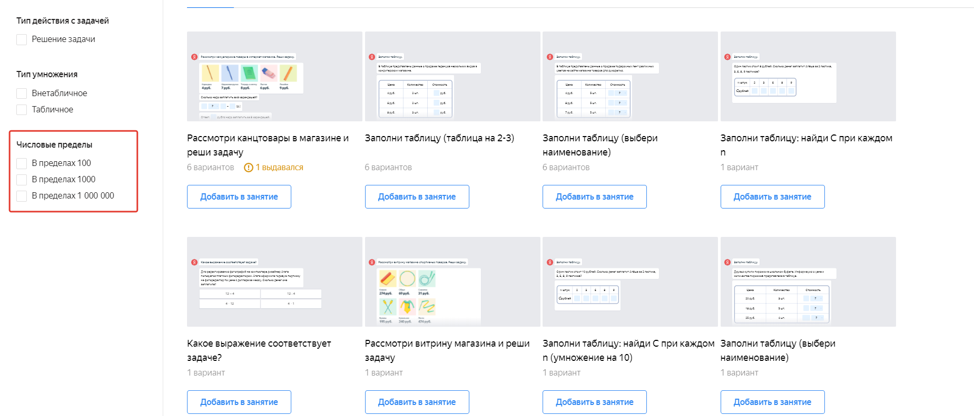
Найти нужные случаи и пределы счета можно с помощью фильтров

Slide 15
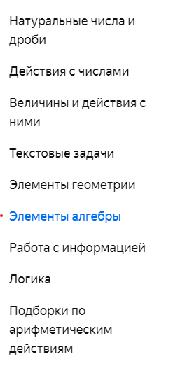
Рассмотрим иерархию рубрикатора на примере простых уравнений
РАЗДЕЛ

Slide 16
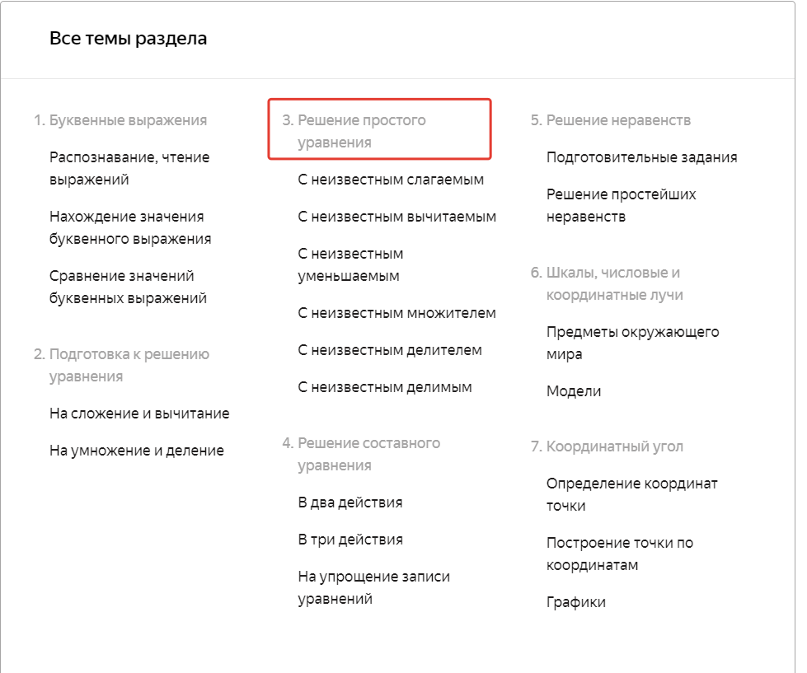
Рассмотрим иерархию рубрикатора на примере простых уравнений
ПОДРАЗДЕЛ

Slide 17
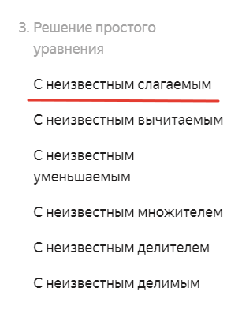
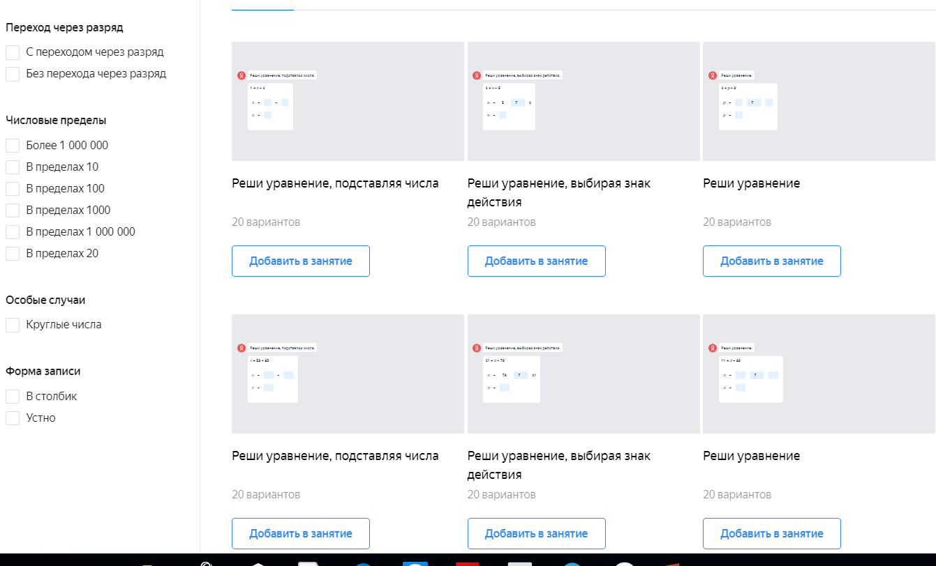
Рассмотрим иерархию рубрикатора на примере простых уравнений
ТЕМА (тип уравнений)

Slide 18
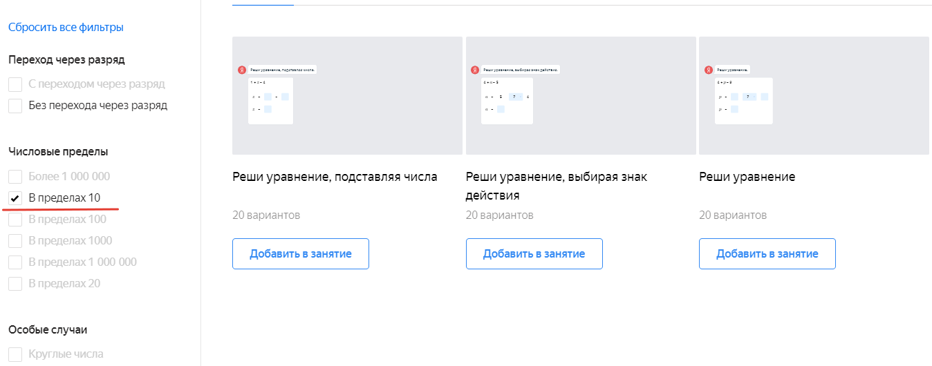
Рассмотрим иерархию рубрикатора на примере простых уравнений
ФИЛЬТР (пределы счета)

Slide 19
Учитель хочет подобрать РАЗНЫЕ задания для отработки на уроке или дома умения делить на 2. Где и как искать?
Примеры подборок по арифметическим действиям
Можно «пройтись» по всем веткам рубрикатора и подобрать нужные задания (один пример, одно уравнение, одну задачу, где нужно выполнять деление на 2)
Можно воспользоваться подборкой, где такие задания уже отобрали
РАССМОТРИМ СЛЕДУЮЩУЮ СИТУАЦИЮ ИЗ ПРАКТИКИ

Slide 20
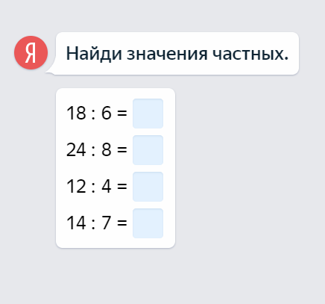
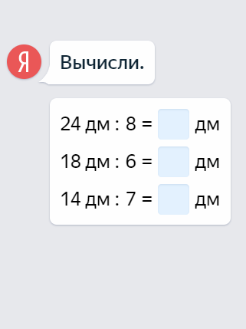
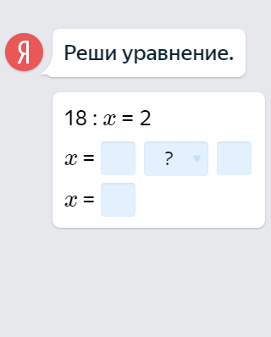
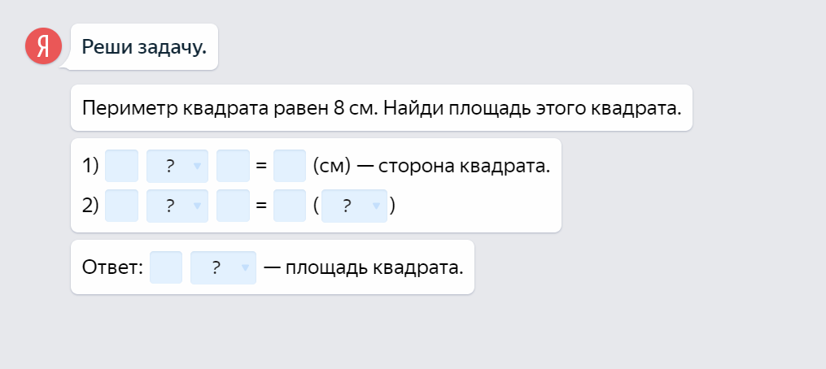
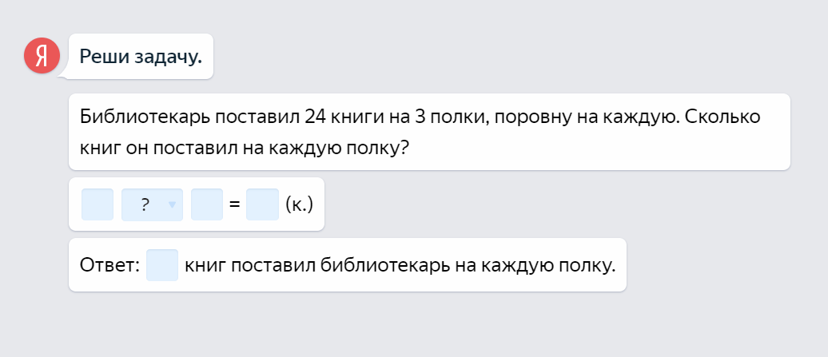
Подборка заданий на деление > Табличное деление на 2, на 3

Slide 21
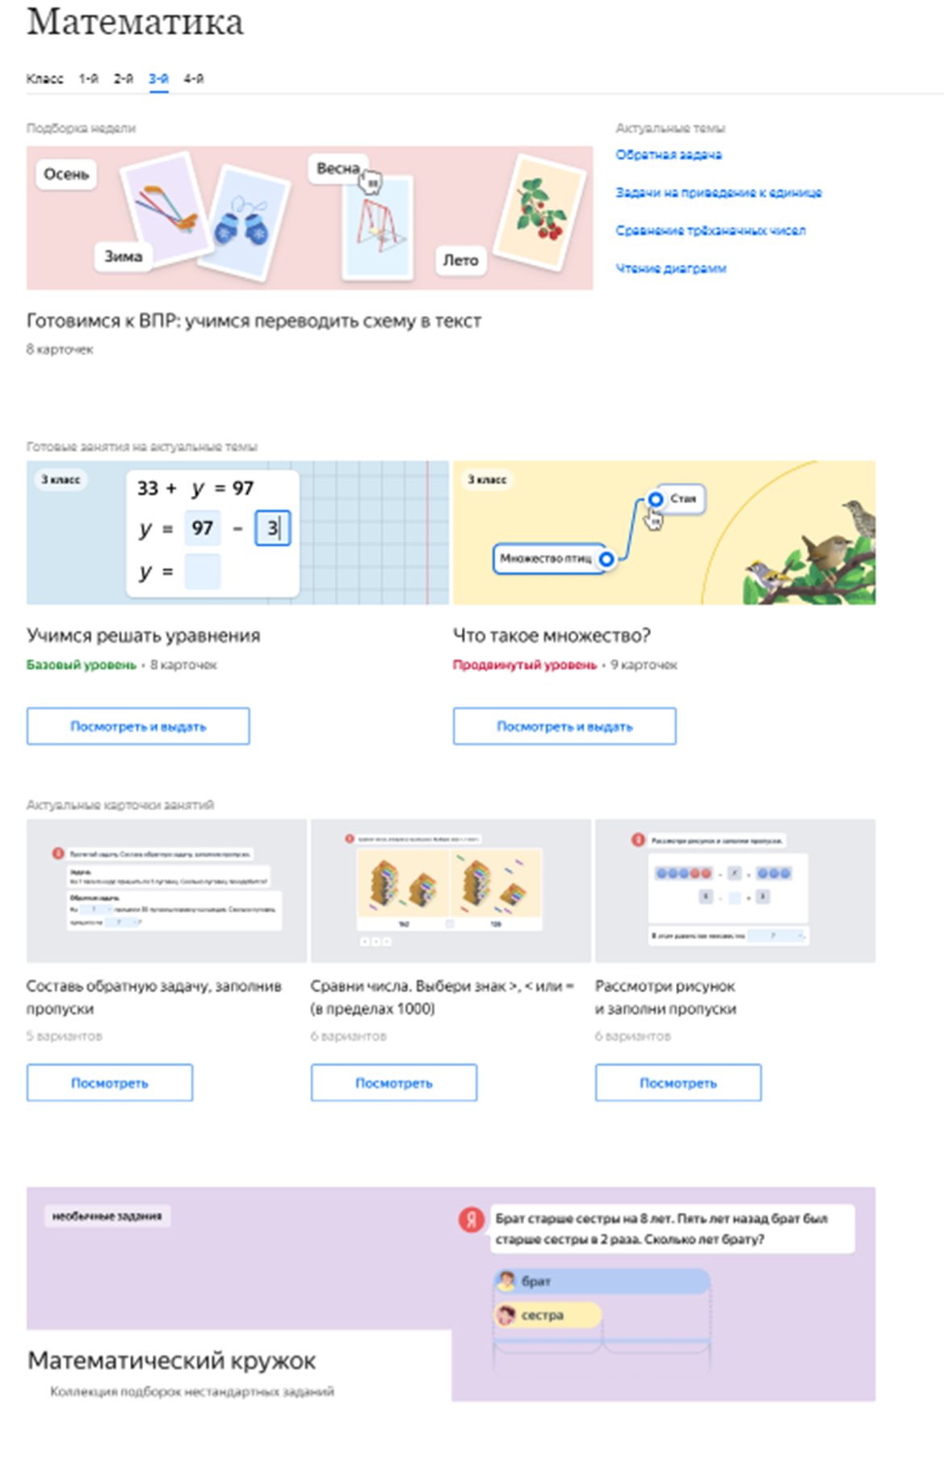
Регулярно обновляющиеся темы рубрикатора с разбивкой по классам
Тематическая подборка
Актуальные темы по КТП
Три чудесных карточки
Промотирование раздела
Задания на странице предмета помогают пользователям познакомиться с контентом, отвечают запросам об актуальности, новизне, интересной тематической подборки и пр.

Slide 22
ЦЕЛИ ЗАНЯТИЯ
Изучить структуру рубрикатора по математике
Выявить способы использования Я.У на уроках математики
Рассмотреть приемы подбора карточек для разных учебных ситуаций
Попрактиковаться в подборе заданий для разных учебных ситуаций
Познакомиться со способами использования Я.У во внеурочной деятельности

Slide 23
Основные принципы использования Я.Учебника
Я.Учебник не заменяет учителя, а является инструментом в его руках
ОТБОР И ВЫДАЧА ЗАДАНИЙ – ПРОВЕРКА – СТАТИСТИКА – АНАЛИЗ РЕЗУЛЬТАТОВ
Я.Учебник используется наряду с другими инструментами учителя
УЧЕБНИК – ТЕТРАДЬ – РАБОЧАЯ ТЕТРАДЬ – ДОПОЛНИТЕЛЬНЫЕ ДИДАКТИЧЕСКИЕ МАТЕРИАЛЫ
Я.Учебник используется для организации разных форм работы на уроке и дома
ФРОНТАЛЬНАЯ – ГРУППОВАЯ – ИНДИВИДУАЛЬНАЯ

Slide 24
Изучение нового материала
Подготовка к изучению нового через повторение ранее изученного материала (предварительное домашнее задание, актуализация на уроке)
Пропедевтика изучения нового материала (предварительное домашнее задание, актуализация на уроке)
Первичное закрепление нового материала

Slide 25
Подготовка к изучению нового через повторение ранее изученного материала
Тема: «Знакомство с новой единицей длины (мм)»

Slide 26
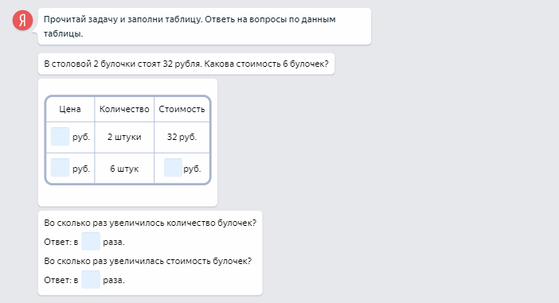
Пропедевтика изучения нового материала
Тема: «Наблюдение взаимосвязи
между пропорциональными величинами»
Пропедевтика решения
задач с помощью
составления пропорций

Slide 27
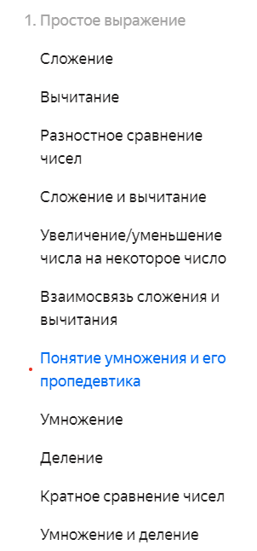
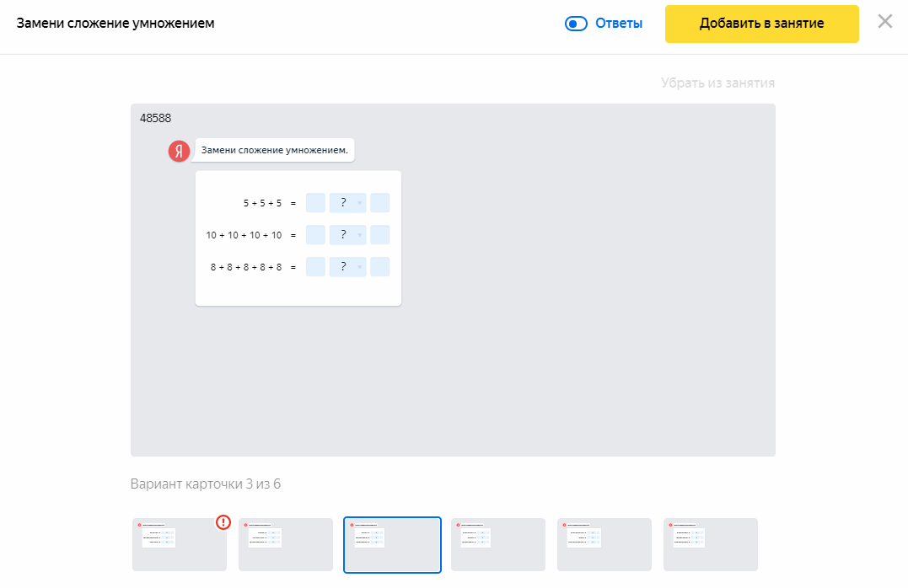
Первичное закрепление нового материала
Тема: «Понятие умножения»

Slide 28
Основные сценарии использования
на уроке изучение нового материала
Пропедевтика нового материала
Первичное закрепление нового материала
Закрепление изученного материала
Повторение и обобщение материала
Контрольные работы

Slide 29
Основные сценарии использования
на уроке изучение нового материала
Пропедевтика нового материала
Повторение материала, как подготовка к изучению нового
Первичное закрепление нового материала

Slide 30
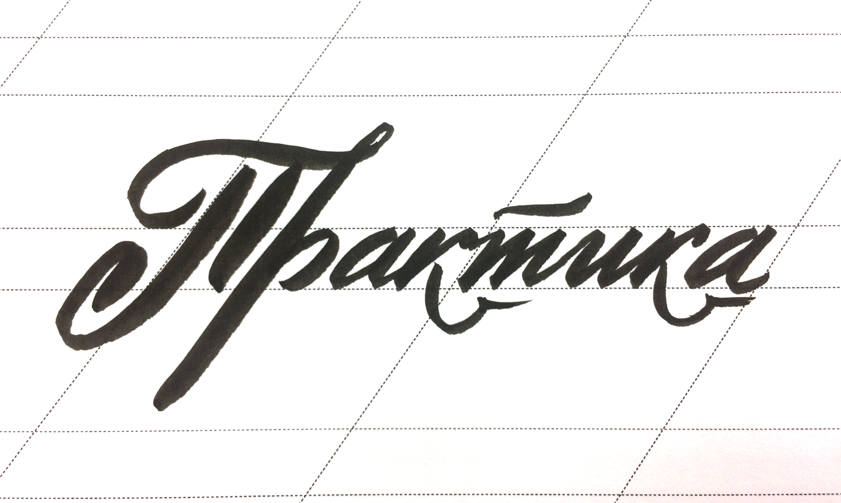
Тема: «Обратная задача»
Подберите карточки для пропедевтики изучения темы
Тема: «Решение задач на кратное сравнение»
Подберите карточки для актуализации (дома, в классе)
Тема: «Решение составных уравнений на упрощение записи»
Подберите карточки для первичного закрепления

Slide 31
Основные сценарии использования
на уроке повторения и закрепления материала
Пропедевтика нового материала
Первичное закрепление нового материала
Закрепление изученного материала
Повторение и обобщение материала
Контрольная работа

Slide 32
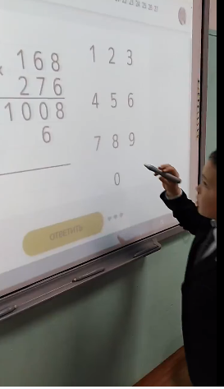
Тренинг может быть организован в разных формах:
Учитель может организовать самостоятельную работу учащихся с заданиями Я.Учебника (индивидуально, по группам)
Учитель может организовать фронтальную работу учащихся с заданиями Я.Учебника
тема: «Умножение в столбик»
https://novator.team/post/668

Slide 33
Тренинг по теме «Деление трехзначного на однозначное»
Анализ всего спектра карточек
Выбор типовых заданий
Выбор подготовительных заданий/вспомогательных заданий
Самостоятельная работа из типовых карточек
Самостоятельная работа «от простого к сложному»

Slide 34
Как можно организовать дифференцированный тренинг?
Самостоятельная работа из типовых карточек

Slide 35
Выявление места и причины затруднения
Самостоятельная работа из вспомогательных карточек
Самостоятельная работа из типовых карточек

Slide 36
Выявление места и причины затруднения
Анализ результатов
Самостоятельная работа из вспомогательных карточек
Самостоятельная работа из типовых карточек, вызвавших трудности
Самостоятельная работа из типовых карточек

Slide 37
Выявление места и причины затруднения
Анализ результатов
Самостоятельная работа из вспомогательных карточек
Самостоятельная работа из типовых карточек, вызвавших трудности
Самостоятельная работа из типовых карточек
Нет затруднения
Самостоятельная работа из более сложных карточек (вплоть до раздела «Логика»)

Slide 38
Основные сценарии использования
на уроке обобщения и систематизации
Пропедевтика нового материала
Первичное закрепление нового материала
Закрепление изученного материала
Повторение и обобщение материала
Контрольная работа

Slide 39
Основные сценарии использования
на уроке контроля
Пропедевтика нового материала
Первичное закрепление нового материала
Закрепление изученного материала
Повторение и обобщение материала
Контрольная работа
Критерии оценивания!

Slide 40
Использование Я.У во внеурочной деятельности
Как можно использовать Яндекс.Учебник
на математическом кружке?

Slide 41
1. Можно подбирать задания для занятий самостоятельно из раздела «Логика» рубрикатора
Способы подбора заданий
для математического кружка
2. Можно воспользоваться готовыми подборками для Математического кружка

Slide 42
Организация внеурочной деятельности в начальной школе с помощью Яндекс.Учебника: общеинтеллектуальное направление, математика
Наши вебинары
по математике
https://events.webinar.ru/yandex/2219737/record-new/2260621

Slide 43
Я.У. как инструмент систематической подготовки к ВПР
Как можно использовать Яндекс.Учебник
для подготовки к ВПР?

Slide 44
1. Можно регулярно подбирать задания из рубрикатора
Способы подбора заданий
для подготовки к ВПР
2. Можно воспользоваться готовыми тематическими подборками для подготовки к ВПР

Slide 45
Подготовке младших школьников к ВПР: быть или не быть?
Наши вебинары
по математике
https://events.webinar.ru/event/1957127/1995395/c6d545a7fc32df9aab348d2532340c6f
Нужно ли готовить детей к ВПР?
Какие современные цифровые ресурсы
можно использовать для подготовки к ВПР?
Что контролирует ВПР?
Как правильно готовиться к ВПР?

Slide 46
Подберите карточки для математического кружка «Логические задачи»
Подберите карточки для индивидуального занятия «Представление об уравнении. Решение простейших уравнений»

Slide 47
Цели применения Яндекс.Учебника на уроке/занятии
Учитель может дополнять свое занятие заданиями Я.Учебника
для автоматической аналитики наличия трудностей
для увеличения числа тренировочных заданий
для разнообразия видов деятельности на занятии
для разнообразия содержания заданий

Slide 48
ЦЕЛИ ЗАНЯТИЯ
Изучить структуру рубрикатора по математике
Выявить способы использования Я.У на уроках математики
Рассмотреть приемы подбора карточек для разных учебных ситуаций
Попрактиковаться в подборе заданий для разных учебных ситуаций
Познакомиться со способами использования Я.У во внеурочной деятельности

